Slide 1
Spracovanie farebného obrazu
Zuzana Černeková
cernekova@sccg.sk
miestnosť I3

Slide 2
Sylabus
Kolorimetria, základné pojmy
Systémy farieb a ich súvislosť
Kvantovanie farieb, určovanie palety
Farebná morfológia
Hľadanie hrán
Segmentácia a úprava farebného obrazu

Slide 3
Požiadavky na hodnotenie
40 bodov na cvičeniach
  (20b z cvičení treba ku skúške)
60 bodov na písomnej skúške
  (30b treba na úspešné absolvovanie skúšky)
body | známka
91 - 100 | A
81 - 90 | B
71 - 80 | C
61 - 70 | D
50 - 60 | E

Slide 4
Užitočné linky
http://www.it.uu.se/edu/course/homepage/bild1/V04/links.html
http://www.efg2.com/Lab/Library/ImageProcessing/index.html
http://homepages.inf.ed.ac.uk/rbf/CVonline/CVentry.htm
http://www.icaen.uiowa.edu/~dip/LECTURE/contents.html
http://www-2.cs.cmu.edu/afs/cs/project/cil/ftp/html/v-pubs.html
slovensky: http://pg.netgraphics.sk/
Notes:
články: http://www.cs.brown.edu/~tor/
http://citeseer.ist.psu.edu/

Slide 5
Literatúra:
A. Koschan, M. Abidi: Digital Color Image Processing, Wiley&sons 2008
K. N. Plataniotis, A. N. Venetsanopoulos: Color Image Processing and Applications, Springer 2000
Digital Color Imaging Handbook, Ed. Gaurav Sharma, CRC PRESS LLC, 2003
R. Lukáč, K. N. Plataniotis: Color Image Processing – Methods and Applications, CRC Press 2007
Pavol Horňák: Svetelná technika, ALFA 1989
William K. Pratt: Digital Image Processing: PIKS Inside, John Wiley & Sons, Inc., 2001
Gonzalez, C. R., Woods, E. R.: Digital Image Processing, Addison - Wesley, London, 1992

Slide 6
Svetlo a farba

Slide 7
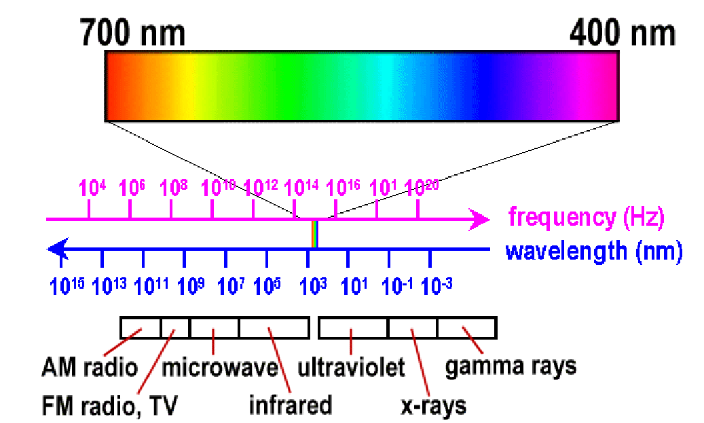
Svetlo a farba
Elekromagnetické vlnenie
Svetlo – viditeľná časť spektra
Čisté farby zodpovedajú jednotlivým vlnovým dĺžkam
Farba objektu je daná spektrom dopadajúceho svetla a svetlom absorbovaným a/alebo odrazeným (vlastnosťami objektu)

Slide 8
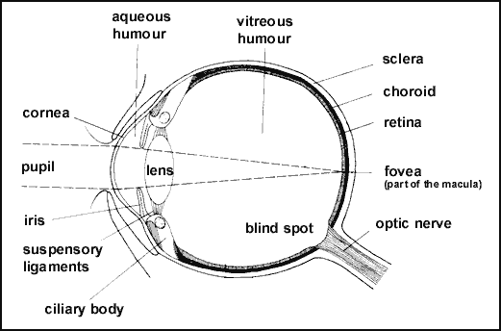
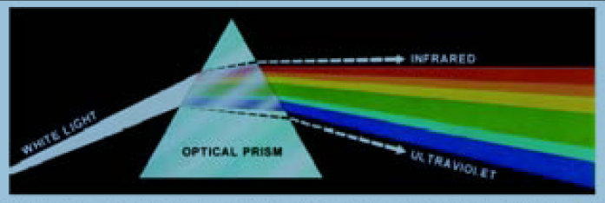
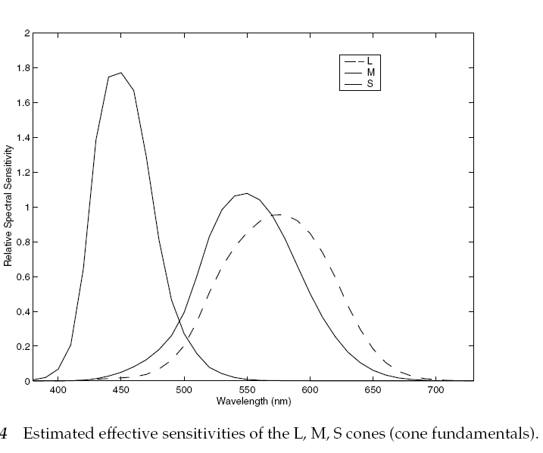
Zrak a videnie
Na sietnici oka
Tyčinky – videnie za šera
Čapíky – farebné videnie
  3 typy čapíkov citlivé na
  dlhé (L)
  stredné (M) a
  krátke (S) vlny

Slide 9
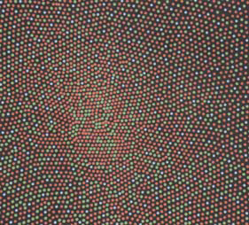
Cones distribution
In the retina
LMS 40:20:1
No S (blue)
in retina center

Slide 10
Intenzita svetla
Intenzita je vážená funkcia r, g, b hodnôt.
Ľudské oko nedáva všetkým komponentom r, g, b rovnaké váhy
intensity = 0.299*Red + 0.587*Green + 0.144*Blue
Predpokladajme, že máme 3 zdroje svetla s rovnakou intenzitou ale rôznymi farbami červenou, zelenou a modrou
Zelena sa bude zdať najsvetlejšia, potom červená a modrá

Slide 11



Popis farby
Trojica
Hue = odtieň
    V priemere dokáže ľudské oko rozpoznať ~200 rôznych odtieňov
100% 50% 0%
Saturation = sýtosť
(pastelové farby ... nenasýtené)
Ružová má taký istý odtieň ako červená, ale je menej saturovaná
Luminance (brightness) = jas, intenzita
100% 50% 0%

Slide 12
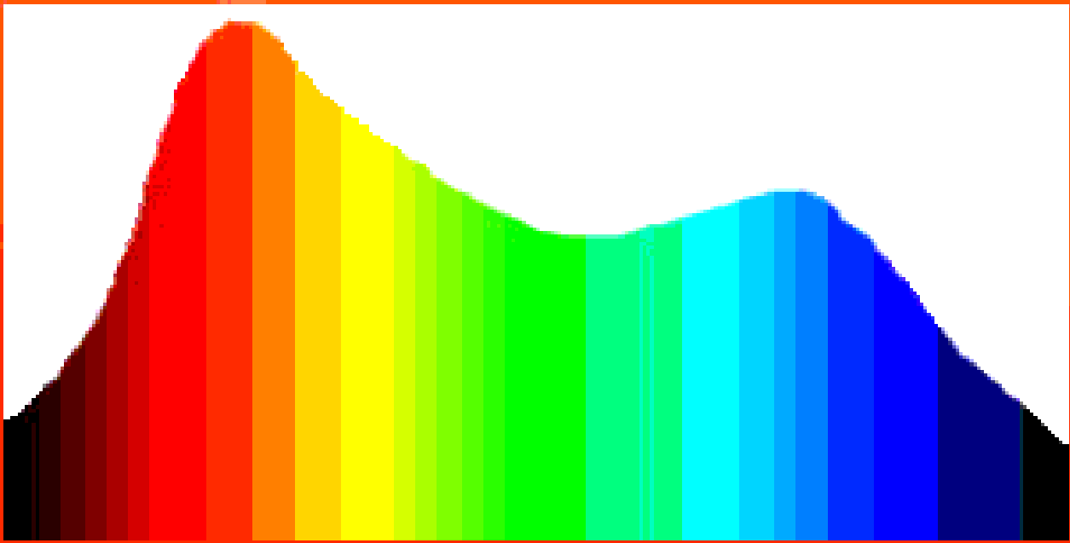
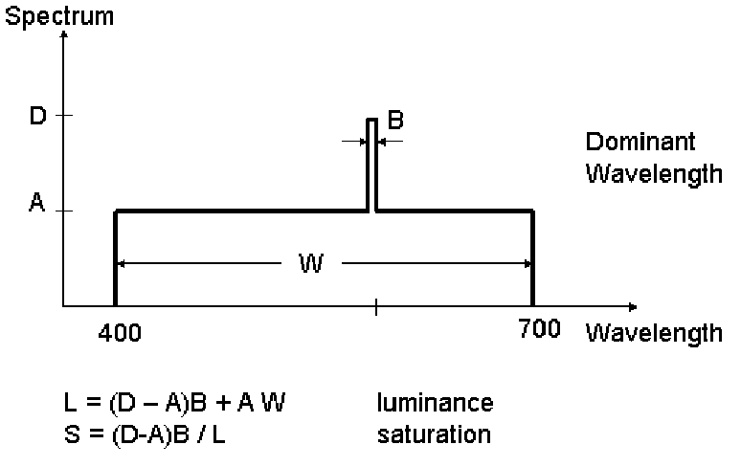
Spectral density functions
Spektrograf
s(λ) – spektrálna krivka
pomocou dominantnej vlnovej dĺžky
Odtieň je určený vlnovou dĺžkou
Ak A=D ⇒ bezfarebné svetlo

Slide 13
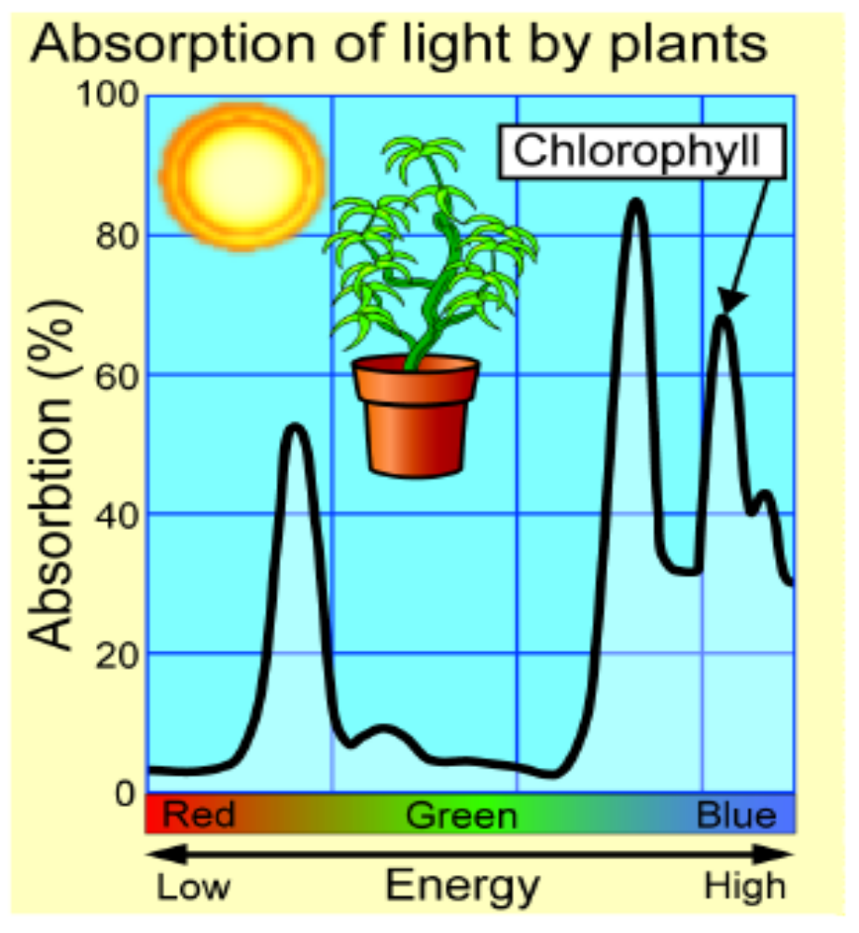
Prečo sú rastliny zelené?
Rastliny absorbujú energiu zo svetla a premieňajú ju na chemickú energiu vo forme cukrov
Chlorofyl je doležitý v tomto procese. Absorbuje vlnové dĺžky zodpovedajúce modrej a červenej farbe

Slide 14
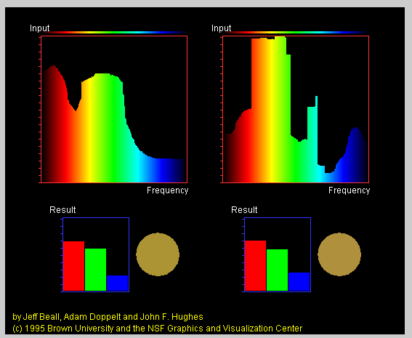
Metamer
Spektrálne rôzne farby ale ľudským okom nerozlíšiteľné
http://www.cs.brown.edu/exploratories/freeSoftware/home.html

Slide 15
Color matching
Priame určovanie hodnôt H, S, L je nevhodné pre „color matching“ = určovanie rovnakých farebných vnemov
H 54
S 240 /255
L 102
Potrebujeme iný popis farby
Porovnávanie s atlasom farieb

Slide 16
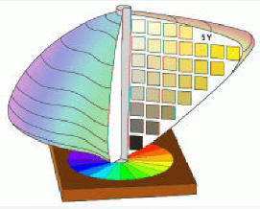
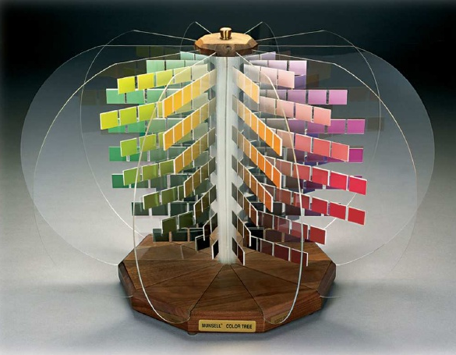
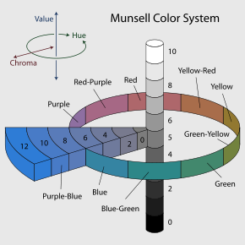
Munsellov atlas
Vytvorený Albertom H. Munsellom na začiatku 20. storočia
Reprezentuje farbu v 3 dimenziách
Ako prvý oddelil hue (odtieň), value (hodnotu) a chroma (saturácia) do vnemovo uniformných a nezávislých dimenzií

Slide 17
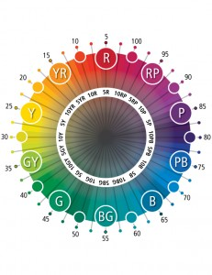
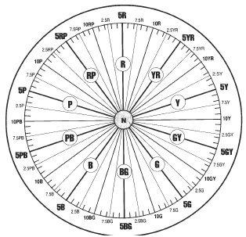
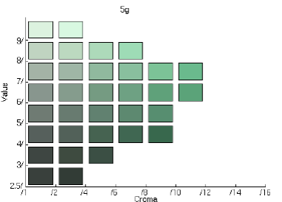
Munsellov atlas
Hue: Red, Yellow-Red, Yellow, Green-Yellow, Green,
Blue-Green, Blue, Purple-Blue, Purple, Red-Purple
Value: 0 ... 10 (tmavá ... biela)
Chroma: 0 ... 20 (neutrálna ... saturovaná)

Slide 18
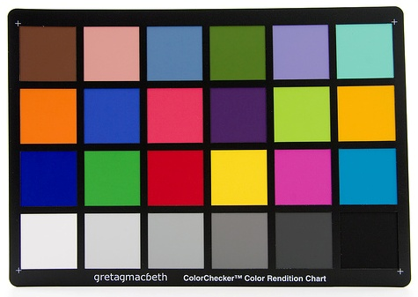
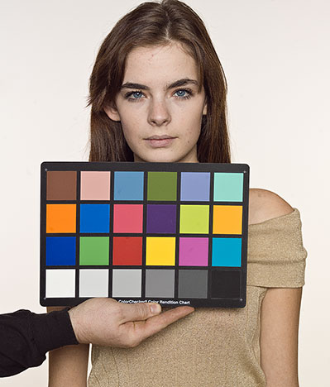
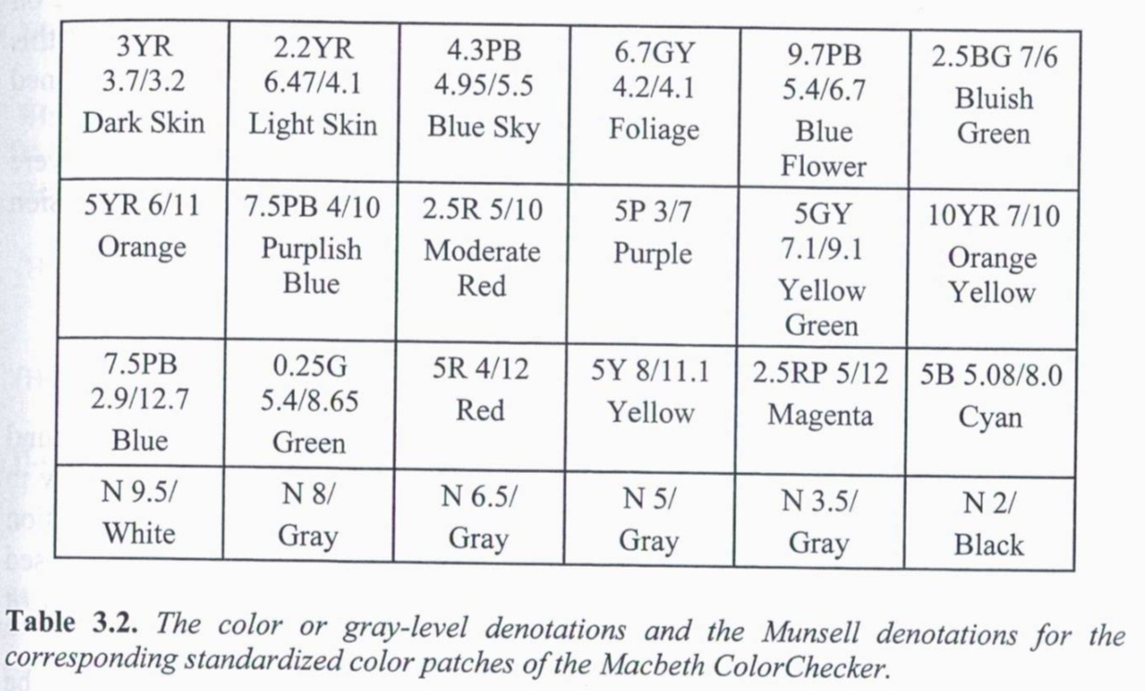
Macbeth ColorChecker
Na kalibráciu systémov spracovania farebného obrazu
24 matných farieb

Slide 19
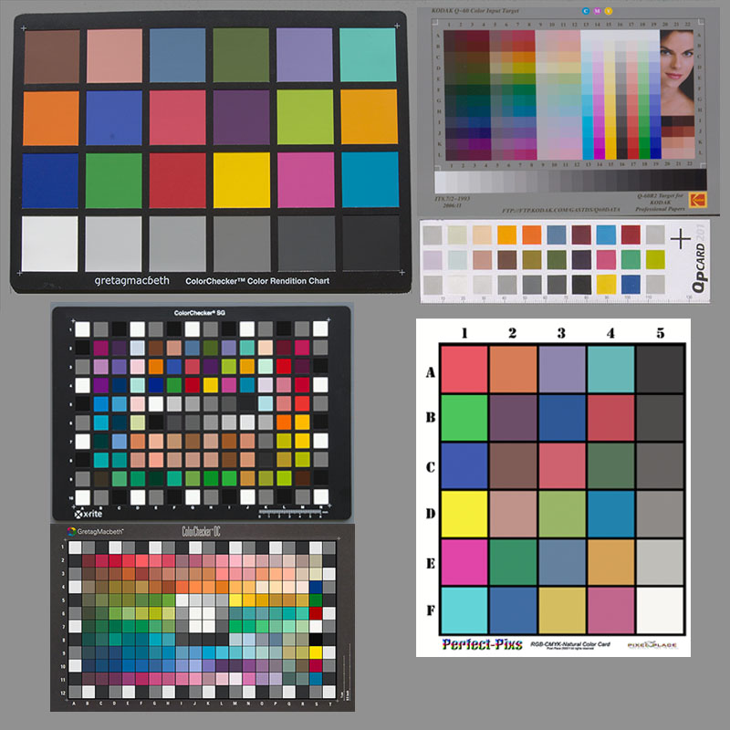
Iné množiny farieb – výrobcovia foto potrieb

Slide 20
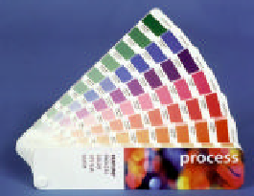
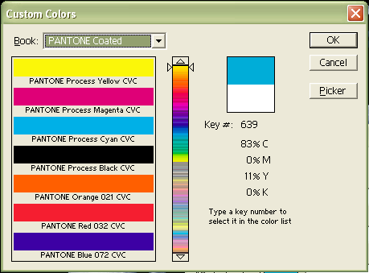
Pantone Matching System
Každá farba má daný presný postup,
podľa ktorého ju môžeme namiešať
zo základných farieb.
Ďalšie systémy
TRUMATCH, FOCOLTONE,
TOYO Color Finder 1050,
ANPA-COLOR,
DIC Color Guide, ...

Slide 21
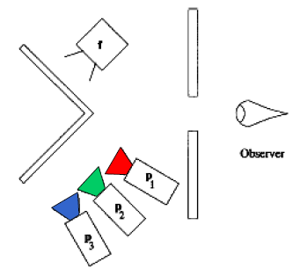
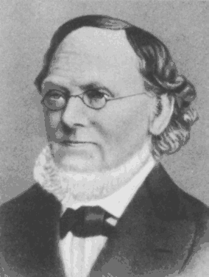
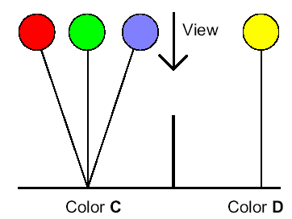
Aditívne skladanie farieb
Grassmannov experiment (1853)
červená (R), zelená (G), modrá (B) – primárne farby
neznáma farba D
váhy r, g, b = 0...100 (%)
výsledná farba
C = r R + g G + b B
g
r
b

Slide 22
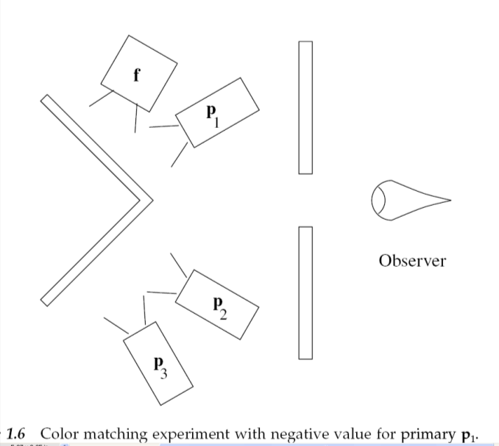
Aditívne skladanie farieb
Dá sa úpravou r, g a b nájsť farba C zodpovedajúca (vyzerajúca rovnako) farbe D vždy?
Pre niektoré farby áno
Žltá = 10 R + 11 G + 1 B
Pre iné farby musíme jednu zo základných farieb presunúť doprava a porovnávať nepriamo
Modrozelená + 5 R = 5 G + 6 B
Modrozelená = - 5 R + 5 G + 6 B
Váhy môžu byť záporné!

Slide 23
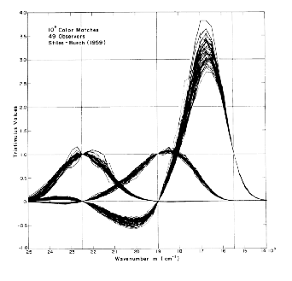
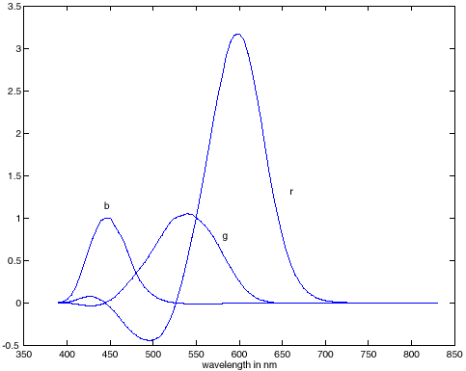
Aditívne skladanie farieb
R = 700nm, G = 546nm, B = 436nm
Pokusy na mnohých
subjektoch priniesli
nasledovné výsledky:

Slide 24
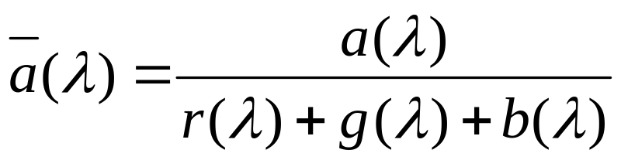
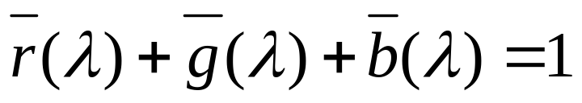
Aditívne skladanie farieb
Funkcie r(λ), g(λ), b(λ) určujú množstvo R, G, B na dosiahnutie 100% saturovanej farby s dominantnou vlnovou dĺžkou λ ( ozn. mono(λ) )
mono(λ) = r(λ)R + g(λ)G + b(λ)B
používajú sa škálované hodnoty:
, { pre a = r, g, b }
Potom

Slide 25
CIE - Commission internationale de l'éclairage
Medzinárodná komisia pre svetlo
Nová trojica primárnych farieb X, Y, Z
Lineárnou transformáciou z RGB
všetky farby sa dajú vyrobiť pozitívnou kombináciou X, Y, Z
nereálne, supersaturované ( > 100%)
Y zodpovedá intenzite L
CIE definuje standard (colorimetric) observer
– chromatic response of the average human viewing through a 2° angle
CIE 1931 Standard Observer, alebo aj CIE 1931 2° Standard Observer
Neskôr CIE 1964 10° Standard Observer – málo používaný

Slide 26
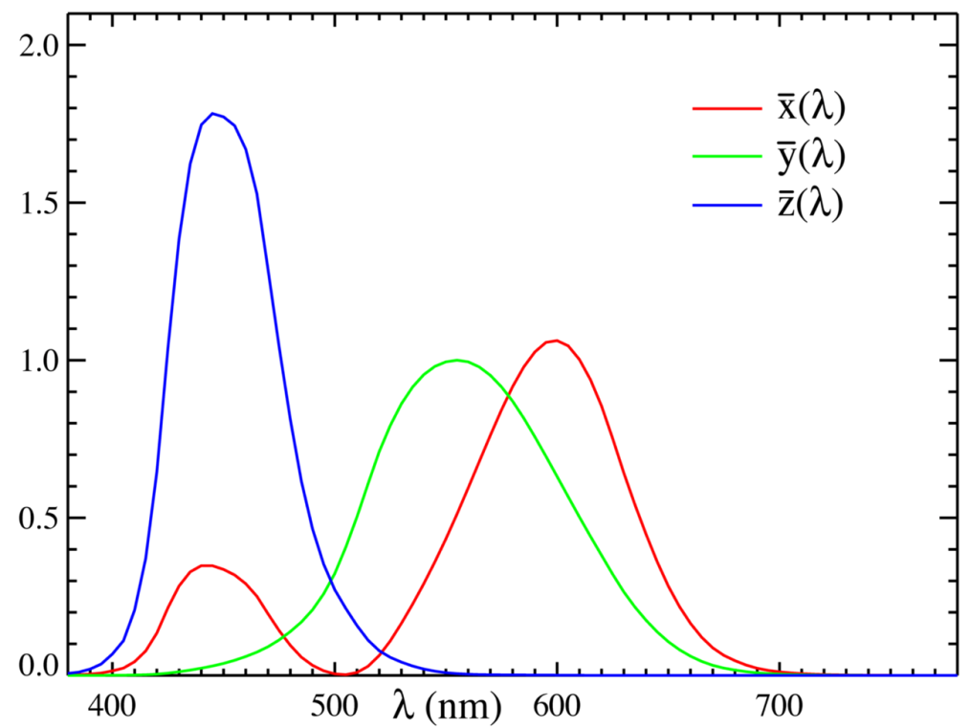



CIE 1931 -Color matching functions
Opäť funkcie x(λ), y(λ), z(λ) určujú intenzitu X, Y, Z
mono(λ) = x(λ)X + y(λ)Y + z(λ)Z
Farebný priestor XYZ
Pre farbu danú spekrálnou krivkou I(λ)
λ je vlnová dĺžka zodpovedajúceho monochromatického svetla
http://www.cs.brown.edu/exploratories/freeSoftware/home.html

Slide 27



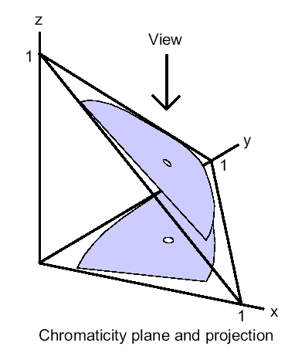
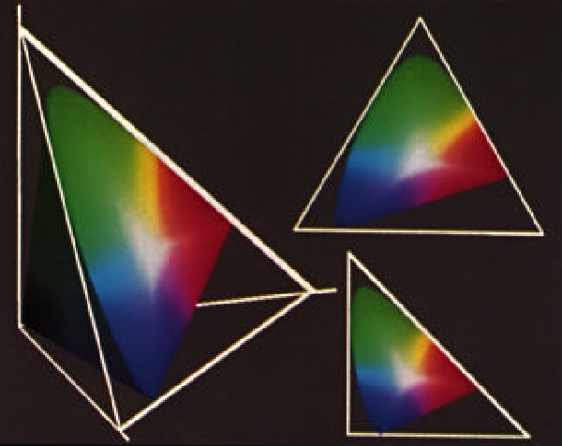
CIE 1931

Slide 28
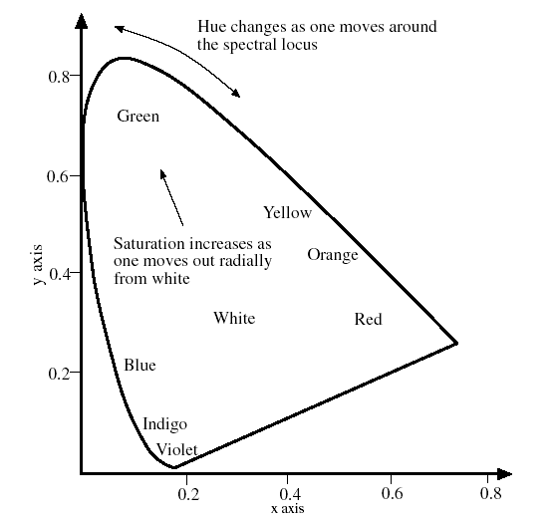
CIE xy chromacity diagram
Svetový štandard xyY
xy – určujú H a S
Y = L
Spektrálna krivka

Slide 29
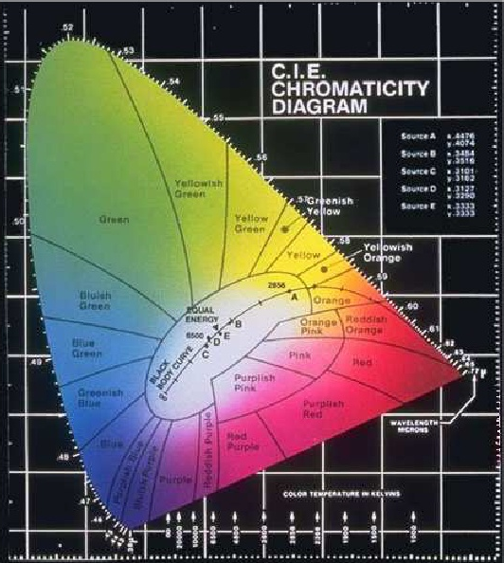
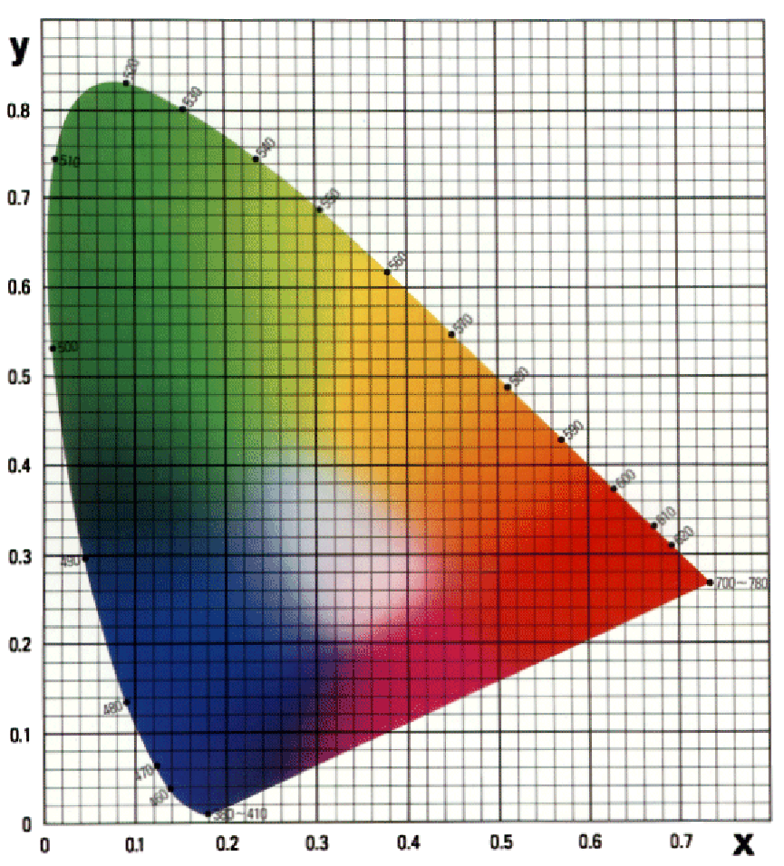
CIE diagram

Slide 30
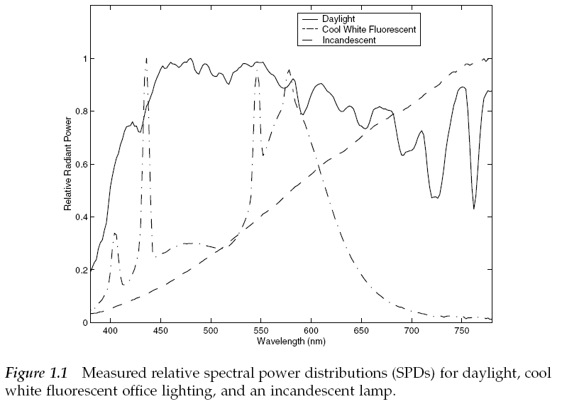
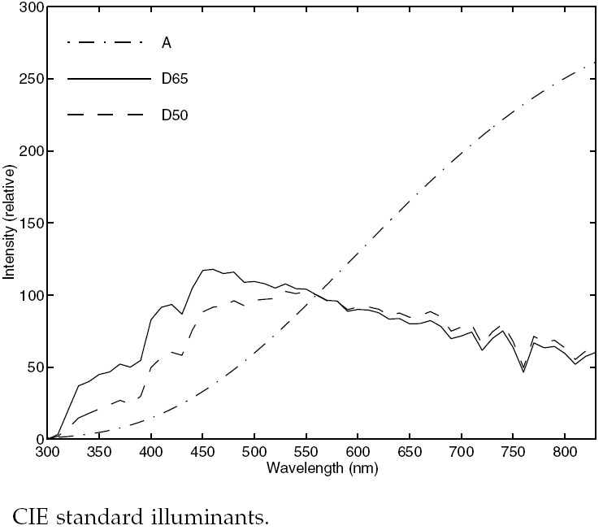
CIE diagram
Významné body v CIE diagrame – definícia „bielej“
CIE Standard Illuminants:
  A - tungsten light (wolframové svetlo)
  B - sunset
  C - blue sky
  D65 - average daylight
  E - equal energy white (x=y=z=1/3)
Farba vyžarovaná ideálnym čiernym telesom pri danej teplote (v stupňoch Kelvina)

Slide 31
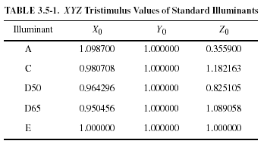
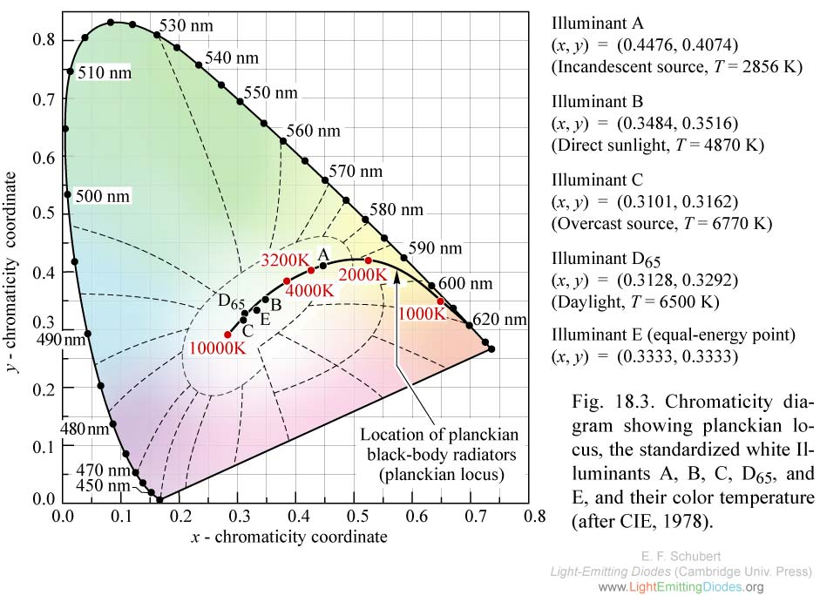
CIE diagram

Slide 32
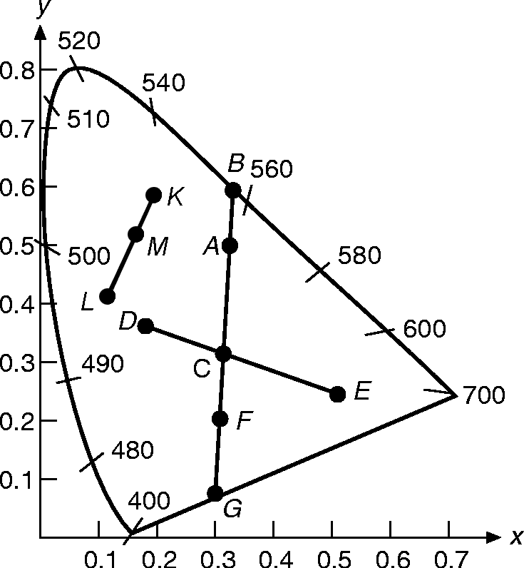
CIE diagram - vlastnosti
Referenčný biely bod - CIE standard illuminant C.
Ak zložíme 2 farby (K, L), výsledná farba leží na úsečke => M = tK + (1– t)L
Dominantná vlnová dĺžka
farby A je zhodná s farbou B
B je spektrálna farba
podiel AC/BC je sýtosť farby A

Slide 33
CIE diagram - vlastnosti
Niektoré nespektrálne farby (ružové, fialové odtiene) nemajú dominantnú vlnovú dĺžku, sú definované komplementárnou
dominantnou vlnovou dĺžkou
F => B
podiel CF/CG je sýtosť farby F
D, E sú komplementárne farby
spectral locus
line of purples

Slide 34
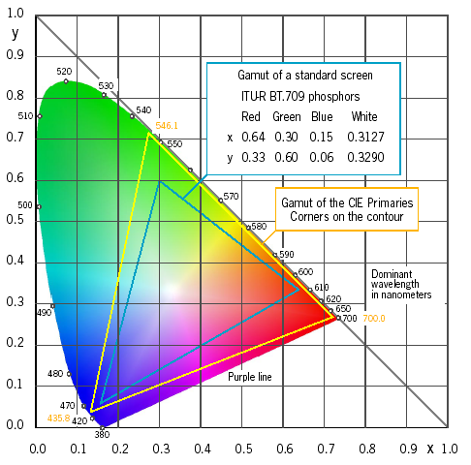
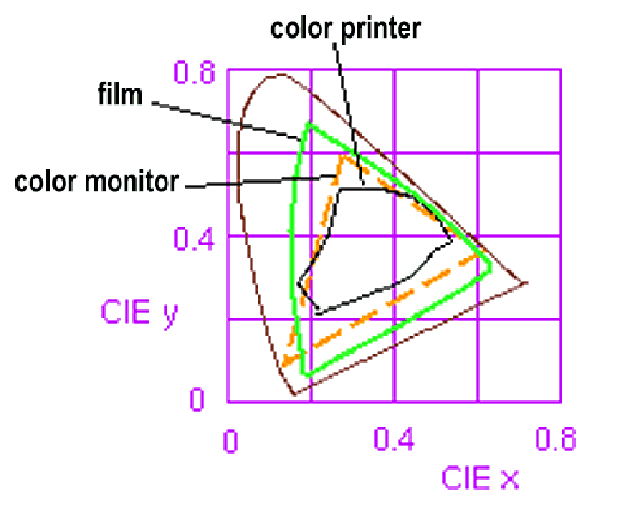
Gamut (rozsah)
Priestor farieb dosiahnuteľných (zobraziteľných) daným zariadením

Slide 35
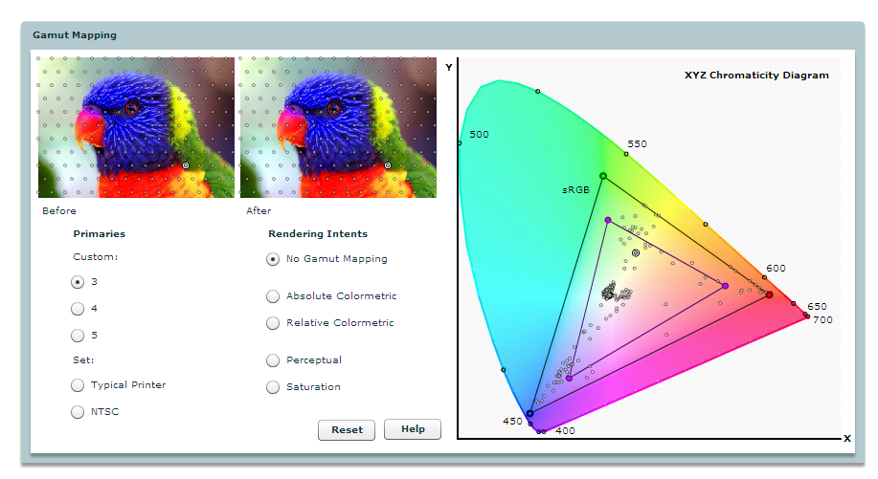
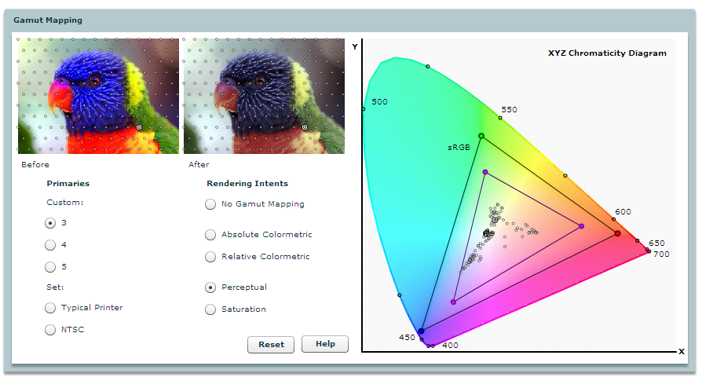
http://graphics.stanford.edu/courses/cs178/applets/gamutmapping.html

Slide 36
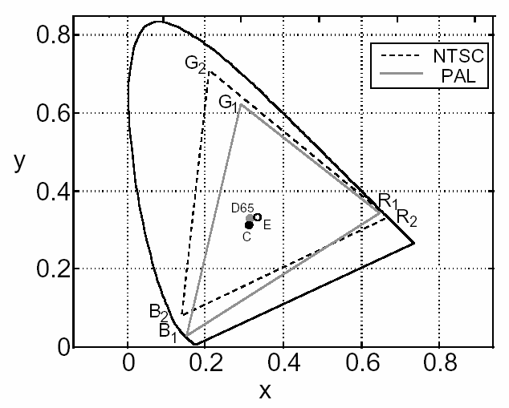
Televízne normy a gamut
R1 G1 B1 – primárne farby v norme PAL
D65 – referenčná biela
Norma NTSC
R2 G2 B2
CIE C

Slide 37
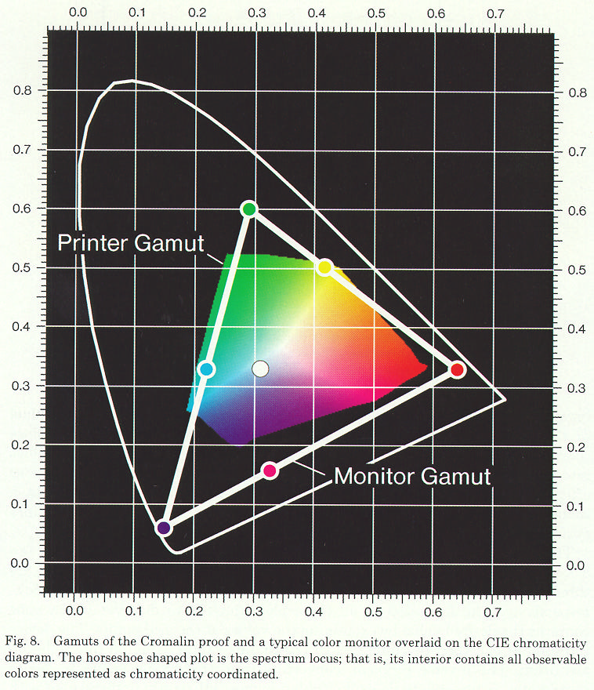
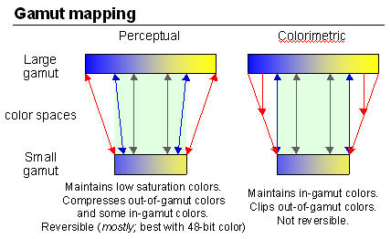

Slide 38
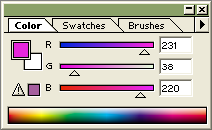
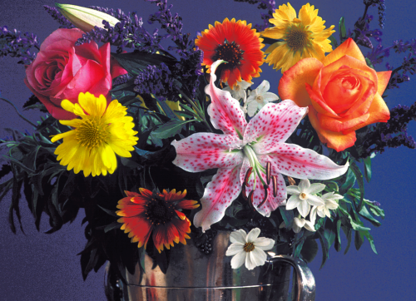
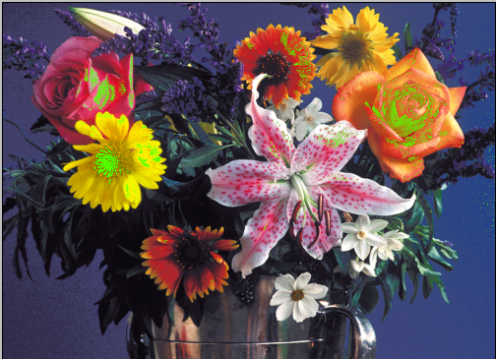
Adobe Photoshop Gamut
Indikácia „out-of-gamut“ farby

Slide 39
Zobrazovanie Pseudo-farby
Intensity slicing: Zobrazí rôzne odtiene šedej ako rôzne farby
Užitočné vo vizualizácii medicínskych, vedeckých, vegetačných obrazov
Ak nás zaujímajú príznaky v určitom rozsahu intenzít alebo niekoľkých intervaloch intenzít
Frequency slicing: Dekompozícia obrazu do rôznych frekvenčných komponentov a ich reprezentovanie rôznymi farbami.

Slide 40

Intensity Slicing
Pixely s hodnotou intenzity šedej v rozsahu (f _{i-1} , f_{i}) sa zobrazia farbou Ci

Slide 41

Príklad 1

Slide 42

Príklad 2

Slide 43

Pseudo-farba viacerých obrazov
Zobraziť obrazy z multi-sensora ako jeden farebný obraz
  multi-spektrálny obraz zo satelitu

Slide 44




Príklad

Slide 45

Príklad
(a) Pseudo-farebné zobrazenie mesiaca Jupitera
(b) Priblíženie.
(Courtesy of NASA.)

